Slide 1
Государственное учреждение образования
«Гимназия №2 г. Солигорска»
Людмила Антоновна Ларчик
учитель истории и обществоведения высшей квалификационной категории
Урок истории Беларуси в 9 классе
Тема урока :
“Создание белорусского советского государства. “

Slide 2
Домашнее задание:
§ 3,
Заполнить таблицу
«Оформление белорусской национальной государственности»
Стр.19.

Slide 3

Создание белорусского советского государства

Slide 4
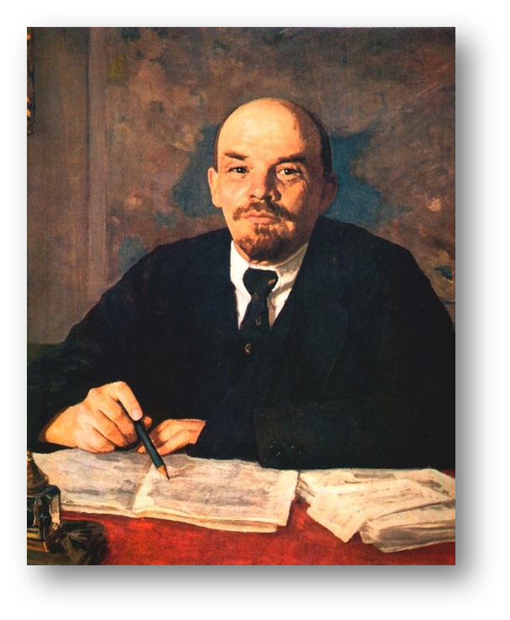
Активизировавшееся движение за самоопределение белорусского народа, вынудило большевистское руководство принять решение о создании белорусского государства на советской основе.
Государство — это политическая форма организации общества, с помощью которой регулируются совместная деятельность и взаимоотношения людей; территориальный союз (объединение, сообщество) граждан, образованный с целью защиты их прав на жизнь, свободу, имущество.

Slide 5
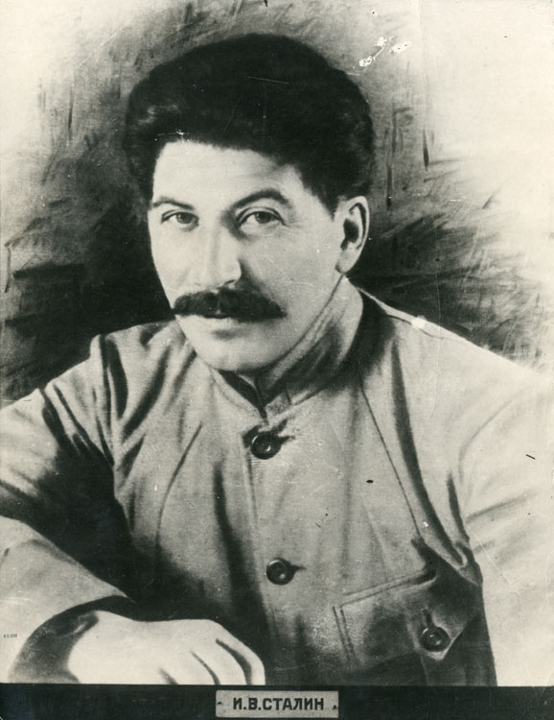
24 декабря 1918 г. - Центральный комитет Российской Коммунистической партии (большевиков) — ЦКРКП(б) под влиянием В. И. Ленина принял решение о необходимости создания белорусского советского государства.
На следующий день в целях претворения в жизнь данного постановления состоялось совещание у народного комиссара по делам национальностей И. В. Сталина.

Slide 6
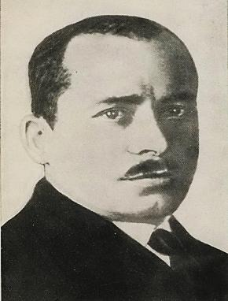
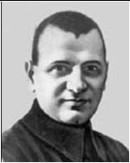
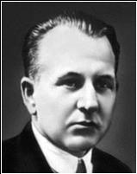
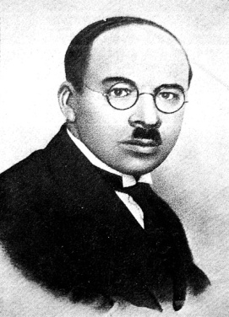
Пути решения вопроса о создании белорусской государственности
Создание белорусской областной автономии в составе РСФСР.
Облискомзап как краевая власть должен существовать, но состав его, должен быть изменен.
Задача Белнацкома: подготовка к созыву второго Всебелорусского съезда.
Непризнание существования белорусской нации.
Отсутствие необходимости создания самостоятельных национальных республик.
Белорусский нацио-нальный комиссариат (Белнацком)
А.Червяков
Председатель
Облисполкомза А.Мясников
Облисполкомзап
В.Кнорин
Центральное бюро белорусских секций РКП(б)
З.Жилунович

Slide 7
Причины создания ССРБ
Стремление белорусского народа к созданию собственной государственности;
Требование некоторых политических партий и организаций решить «белорусский вопрос»;
Наличие самопровозглашённой БНР;
Укрепление и распространение завоеваний социалистической революции в мировом масштабе;

Slide 8
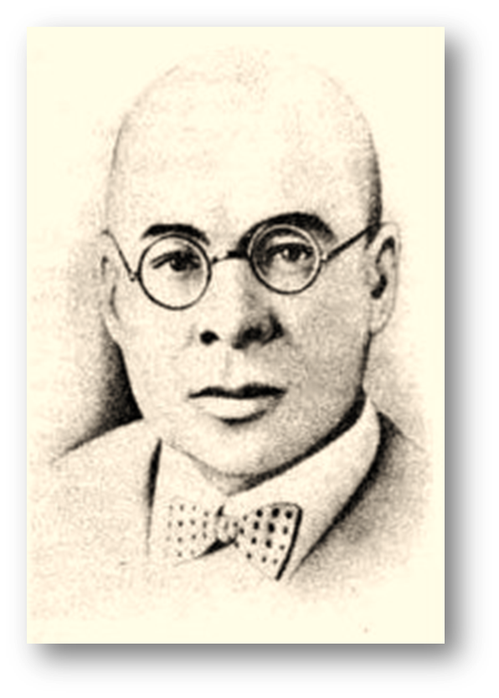
30 декабря 1918 г. в Смоленске открылась VI Северо-Западная областная конференция РКП(б). Конференция приняла решение о переименовании ее в I съезд Коммунистической
партии (большевиков) Беларуси — КП(б)Б.
Было сформировано Временное рабоче-крестьянское советское правительство Беларуси во главе с Д. Ф. Жилуновичем.

Slide 9
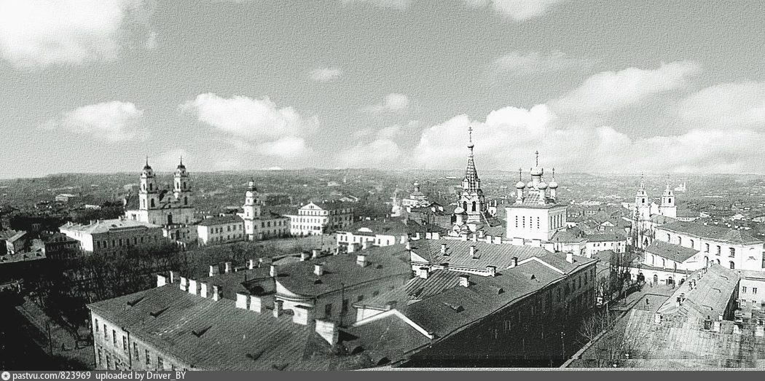
1 января 1919г. новое правительство обнародовало Манифест, которым провозглашалось образование Социалистической Советской Республики Беларуси (ССРБ).
3 января 1919г.Облискомзап принял постановление о самороспуске и передаче властных полномочий правительству ССРБ.
5 января 1919 г. правительство ССРБ и ЦБ КП(б)Б переехали из Смоленска в Минск, который с этого времени стал столицей ССРБ.

Slide 10
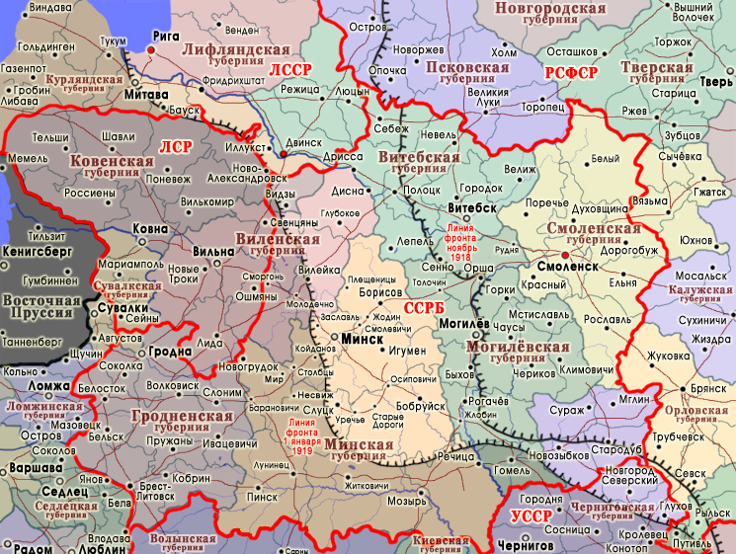
Советская Социалистическая Республики Беларусь была создана в границах Витебской, Гродненской, Минской, Могилёвской и Смоленской губерний.

Slide 11
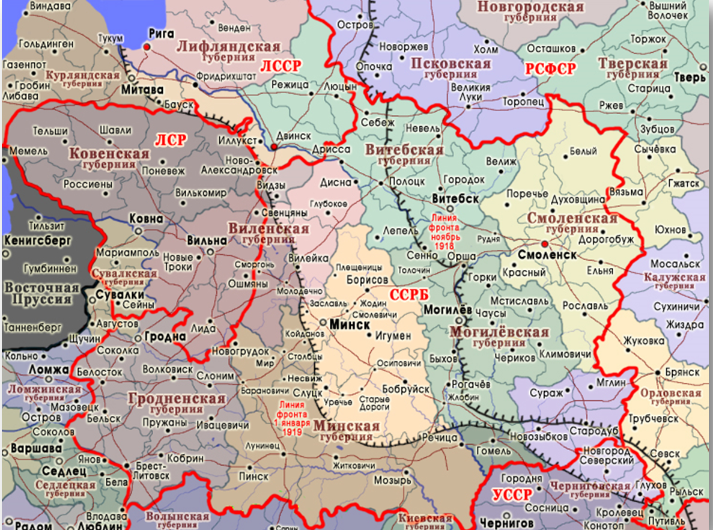
В середине января 1919 г. большевистское руководство в Москве приняло решение о включении Витебской, Могилевской и Смоленской губерний в состав РСФСР.
Причины?
Для советской власти было важно использование хозяйственных связей
западных губерний с центром
(Москвой).
В руководстве РКП(б) предполагалось, что в связи с опасностью со стороны Польши присоединенные губернии
смогут стать основой для
восстановления белорусской
государственности.

Slide 12

В Минске 2—3 февраля 1919 г. состоялся I Всебелорусский съезд Советов. На съезде председатель Всероссийского Центрального исполнительного комитета Я. М. Свердлов огласил предложение «О признании независимости Социалистической Советской Республики
Беларуси».
Съезд определил территорию ССРБ в составе Минской и Гродненской губерний.
На съезде была принята первая Конституция ССРБ.
Согласно ей высшая власть в республике
принадлежала съезду Советов, а в период между
съездами — Центральному исполнительному комитету.
Делегаты съезда утвердили герб и флаг ССРБ.

Slide 13
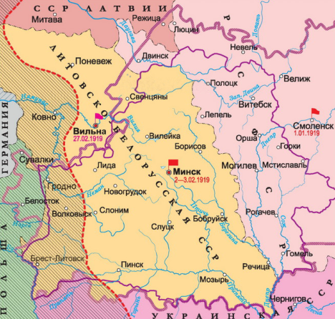
3 февраля 1919 г. была принята Декларация
об объединении Социалистических Советских Республик Литвы и Беларуси (сокращенно Литбел).
В феврале 1919 г. I съезд Советов Литвы принял такое же решение..
Создание Литбел было официально оформлено
27 февраля 1919 г. в Вильно.
Это государственное образование включало территорию Виленской, Минской, Гродненской
и части Ковенской губерний с населением около
4 млн человек. Его административным центром стал Вильно.
Созданная в феврале 1919 г., Литбел фактически просуществовала до июля 1919 г.

Slide 14
Причины образования ЛитБел.
Приход к власти в Польше правительства Ю.Пилсудского;
Угроза интервенции со стороны Польши;
Основные выводы:
Таким образом, ССРБ стала примером создания белорусского национального государства.
Однако спустя всего две недели после образования ССРБ лишилась значительной части своей территории, переданной в состав РСФСР, а через месяц стала частью объединенного государства — Литбел.
ССРБ и Литбел являются этапами в процессе оформления белорусской национальной государственности на советской основе.

